Slide 2
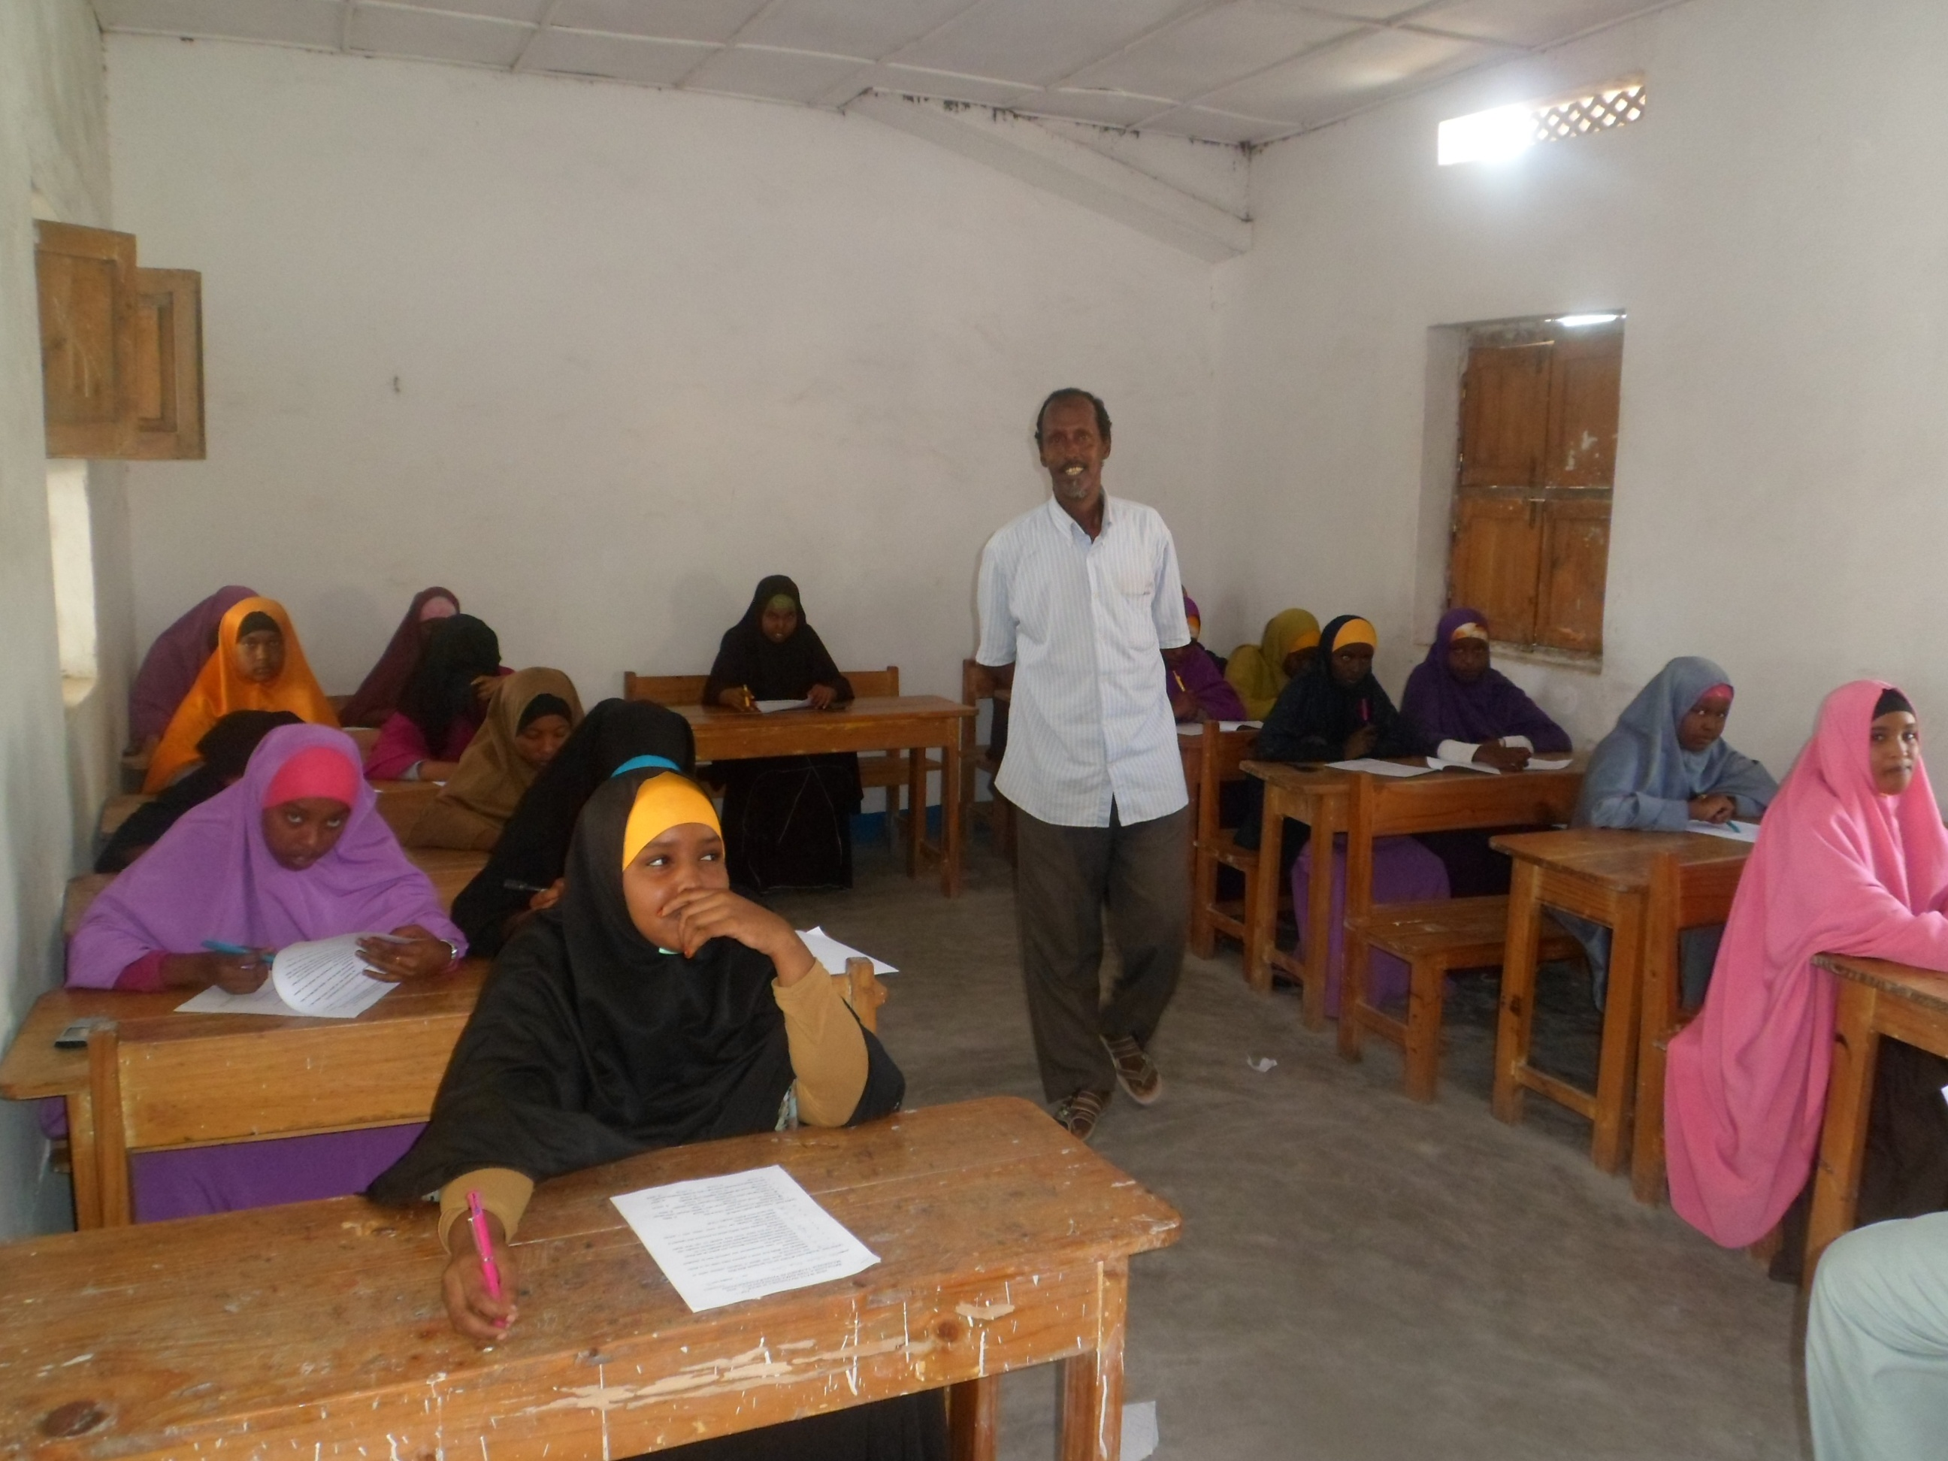
Ende Dezember 2013: Junge Frauen an den Prüfungen in der Sekundarschule von New Ways in Merka. 14 Lehrer unterrichten die 136 Schülerinnen und 264 Schüler.
:

Slide 3
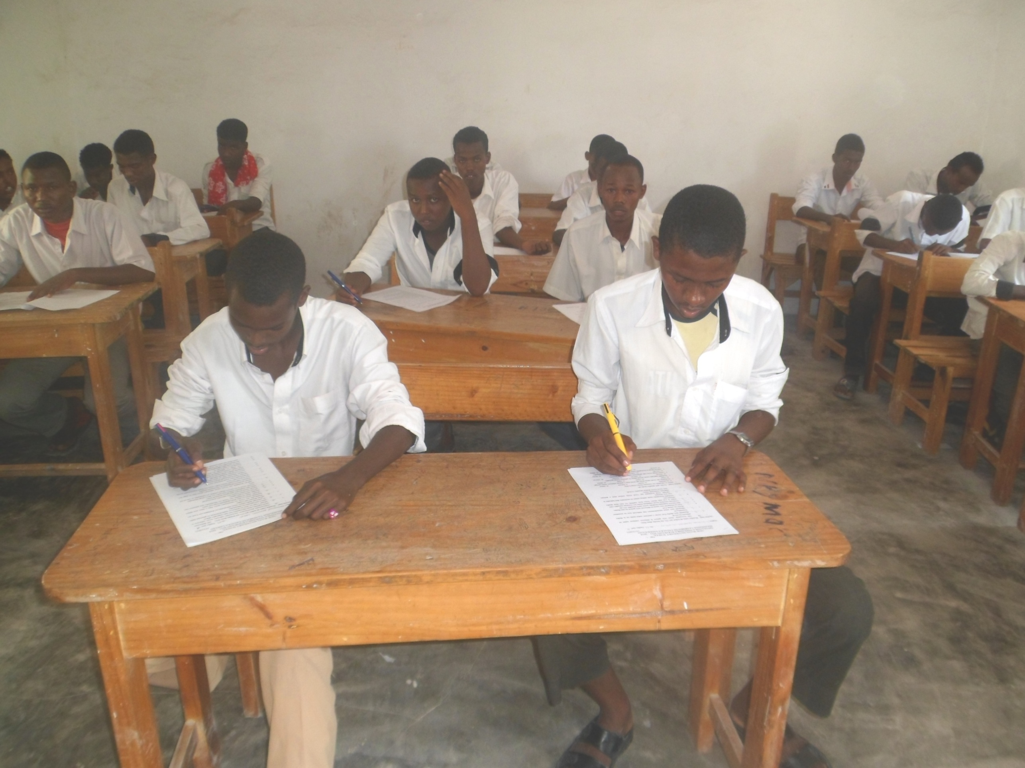
Ende Dezember 2013: Junge Männer an den Prüfungen der Sekundarschule von New Ways in Merka. . 14 Lehrer unterrichten die 136 Schülerinnen und 264 Schüler.

Slide 4
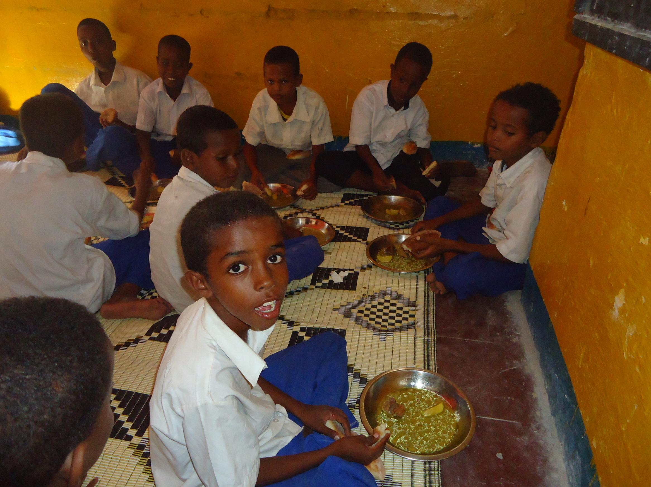
Primarschüler erhalten eine Mahlzeit. Für arme Eltern ist diese Verpflegung ihrer Kinder in der Primaschule von New Ways sehr willkommen. 14 Lehrerinnen und Lehrer unterrichten 649 Kinder, zur einen Hälfte Mädchen, zur anderen Knaben. Aus Platzmangel wird in zwei Schichten unterrichtet.

Slide 5
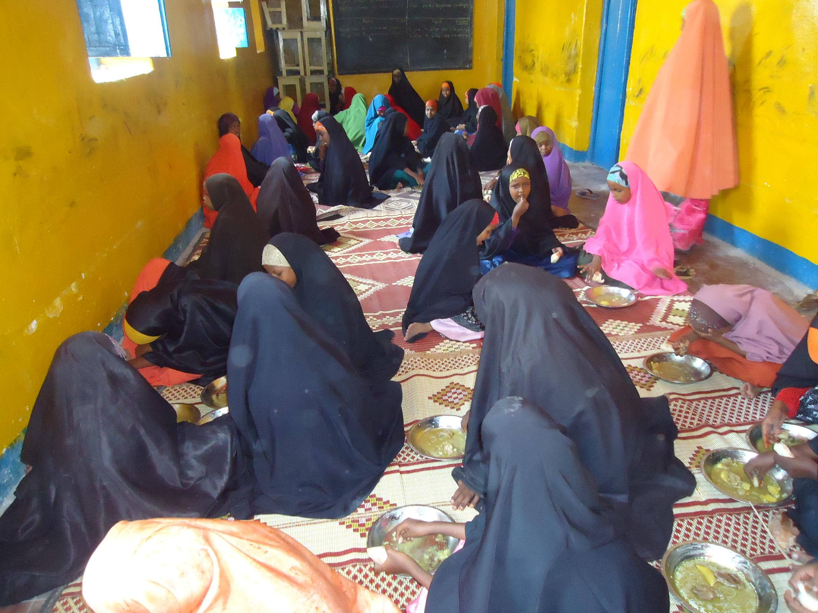
Das Welternährungsprogramm liefert für die Schülerspeisung in Merka keine Lebensmittel mehr wie vor einigen Jahren.

Slide 6
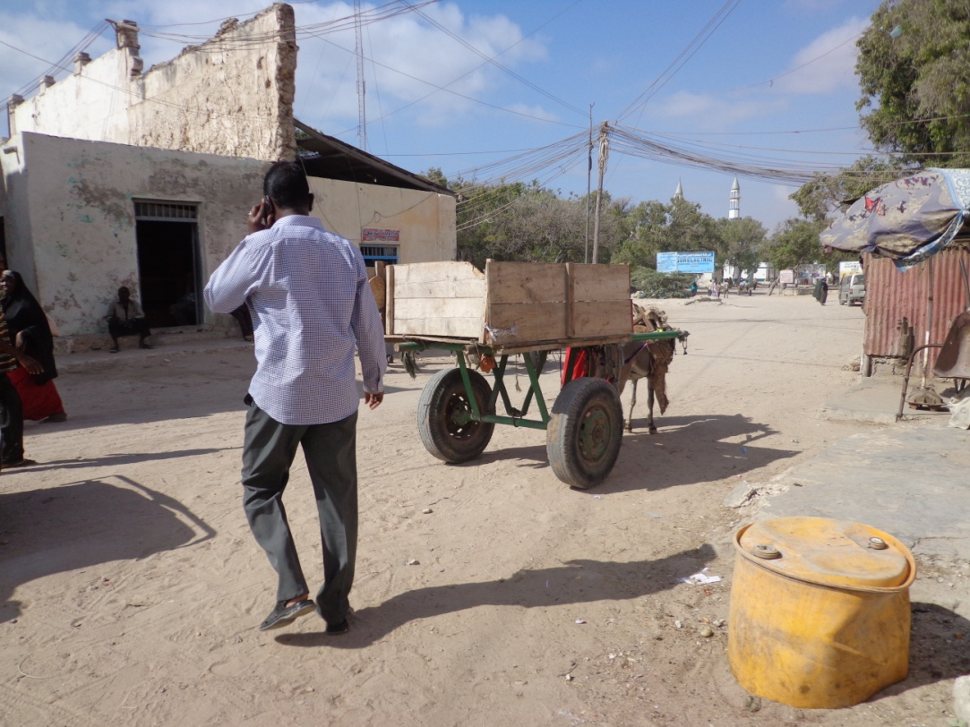
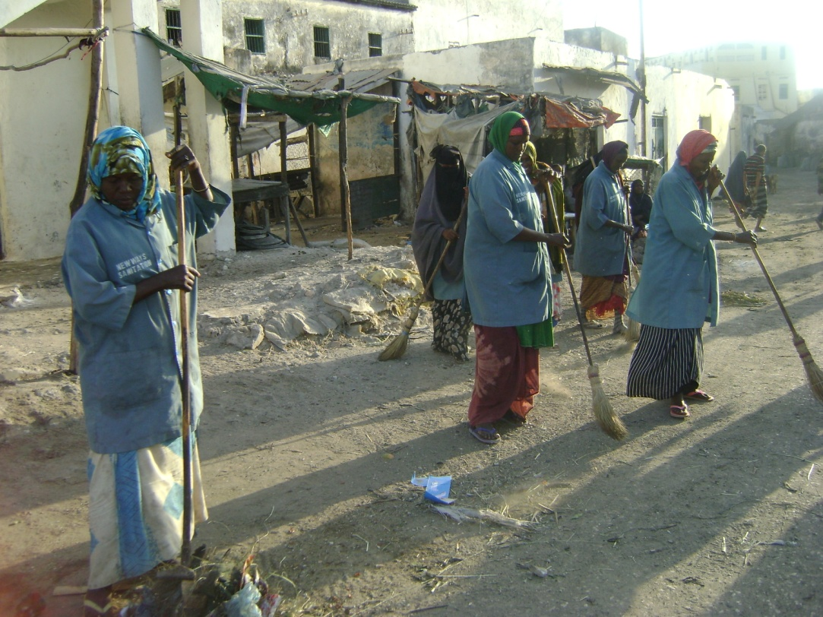
In der Sanitation, der Stadtreinigung arbeiten heute 29 Personen, ausser den Leitern alles Frauen. 10 Personen der Equipe arbeiten im Programm „One day one dollar“. Sie erhalten in diesem Programm einen Lohn von 50 Dollar, also etwa 45 Franken im Monat. Wie Bashir Gobdon sagte, ist in Merka bekannt, dass diese Leute von New Ways bezahlt werden und so bestehe eine soziale Kontrolle, dass sie ihre Aufgabe auch erfüllen müssten.

Slide 7
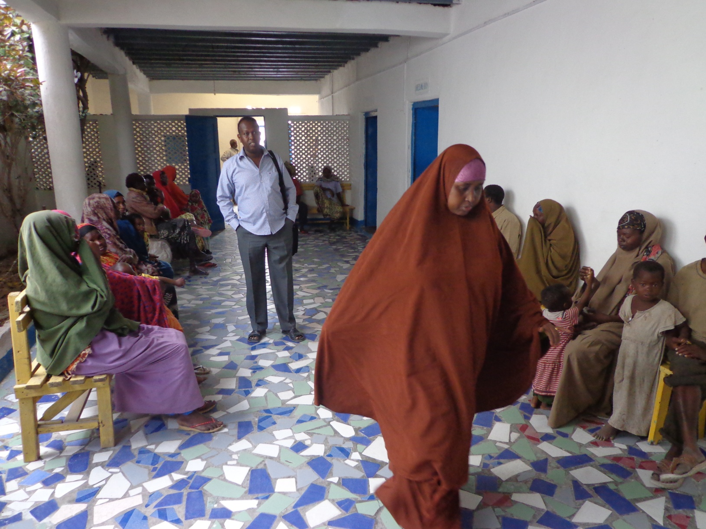
Im Ambulatorium arbeiten heute 17 Personen, Krankenschwester, Hebammen, ein Laborant, ein Apothekerin, Reinigungspersonal und Wächter. Wie uns mitgeteilt wurde, besuchten im Monat Dezember des letzten Jahres 2078 Personen das Ambulatorium, vor allem Mütter mit ihren Kindern. Ein Arzt fehlt leider im Ambulatorium.

Slide 8
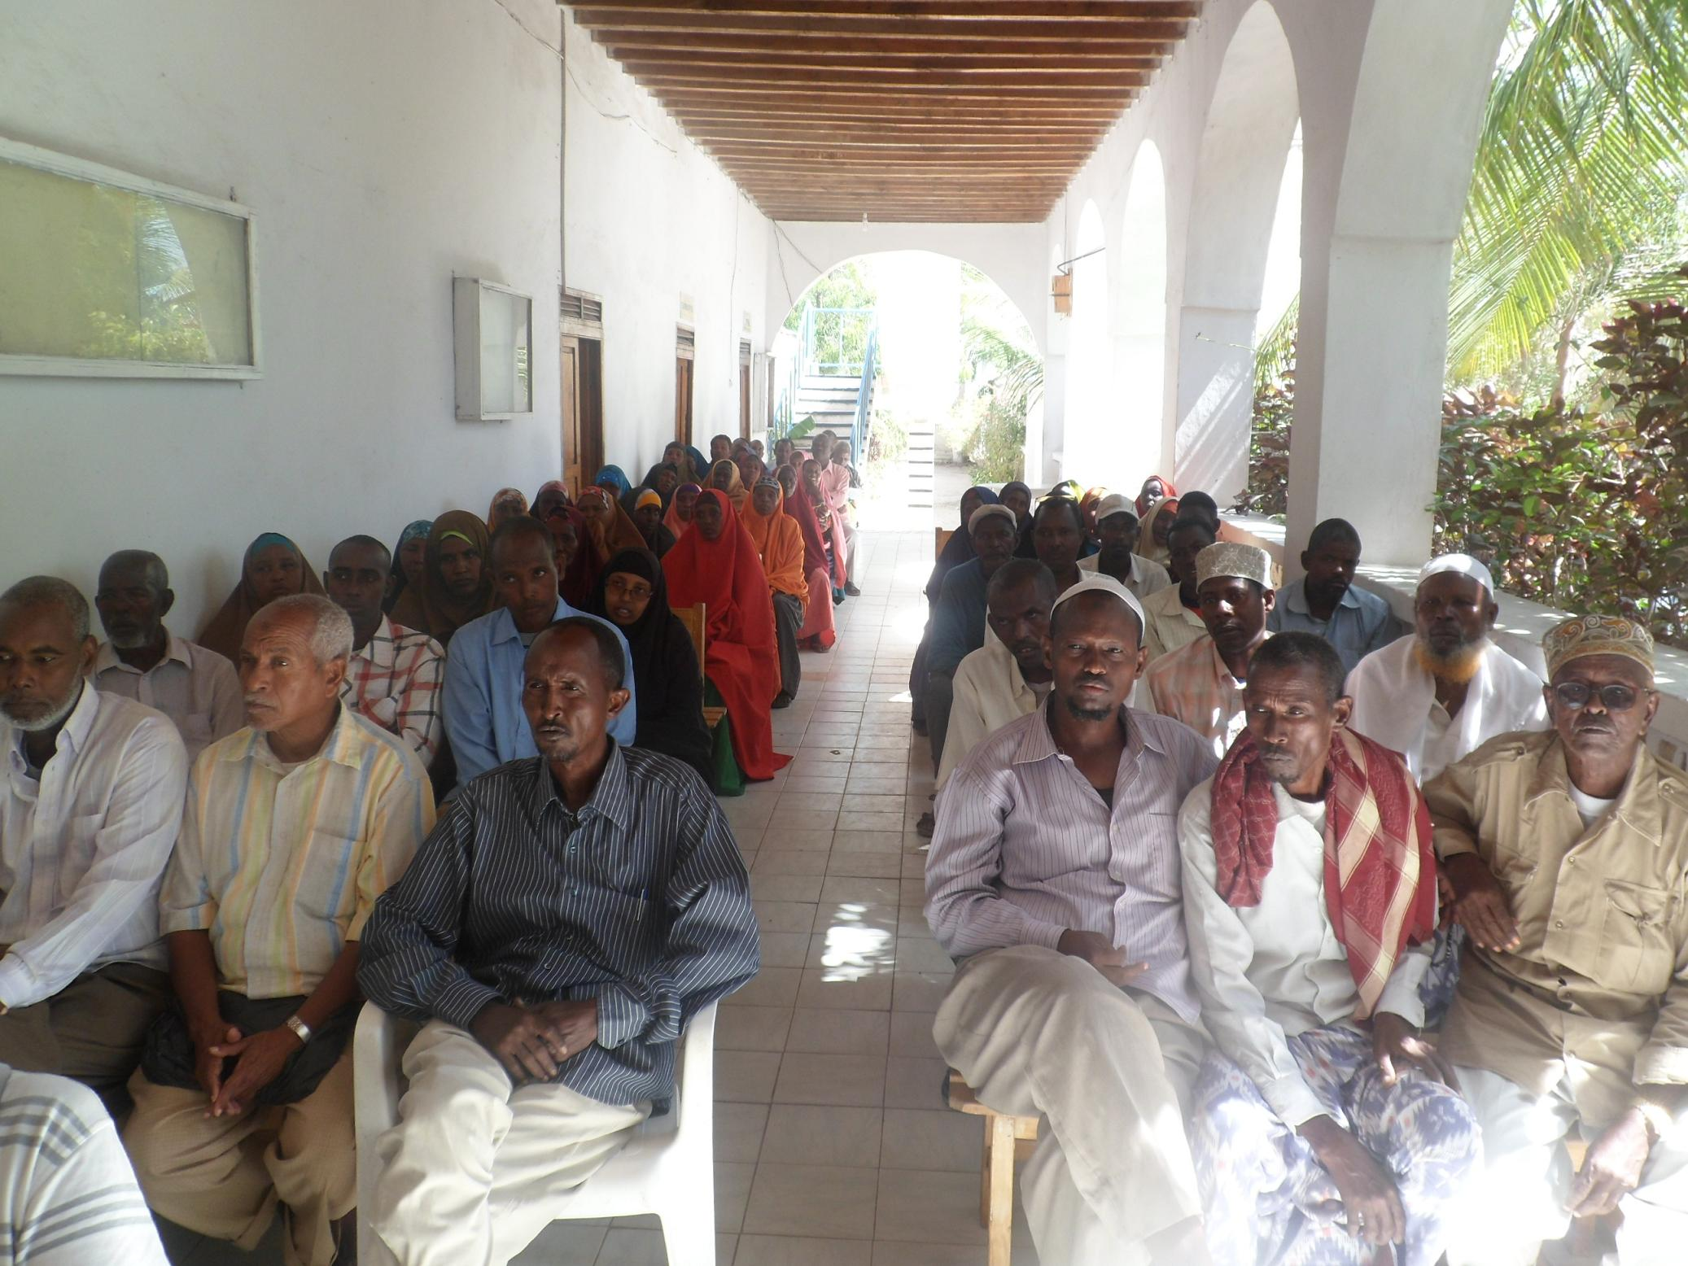
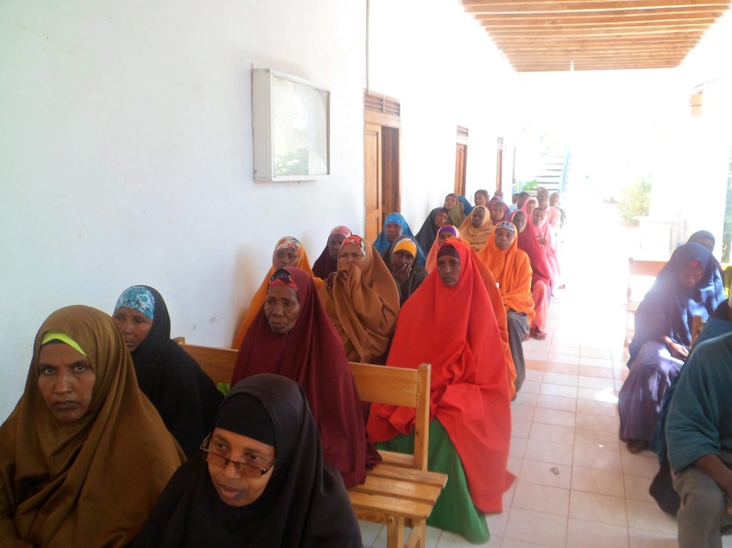
Brief wird diskutiert den wir nach Merka geschickt haben.
3. Januar 2014 Dear All.
On Wednesday 1st January 2014 we had a meeting in our compound to discourse about the letter you wrote to us on 25th December 2013. So here you will find attached photos and a request letter from all New way staff in every section, and I let abdullahi to send you the English version. Thank you and best regards Saalim

Slide 9
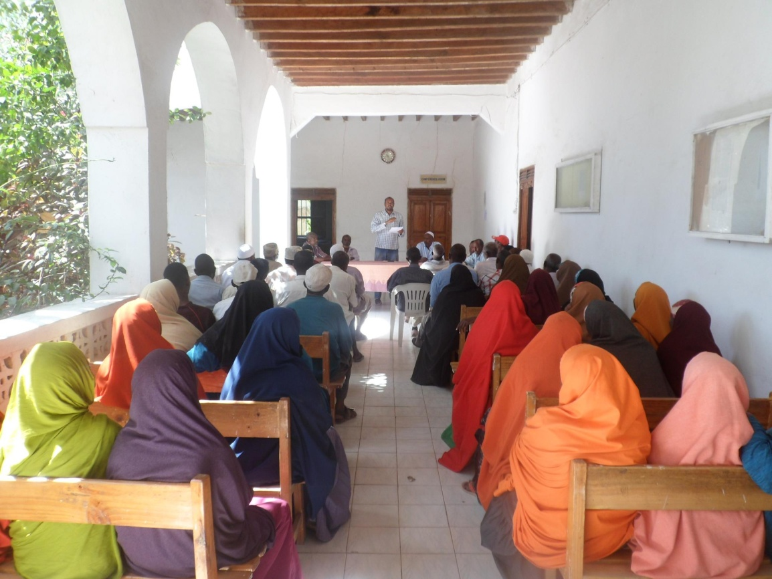
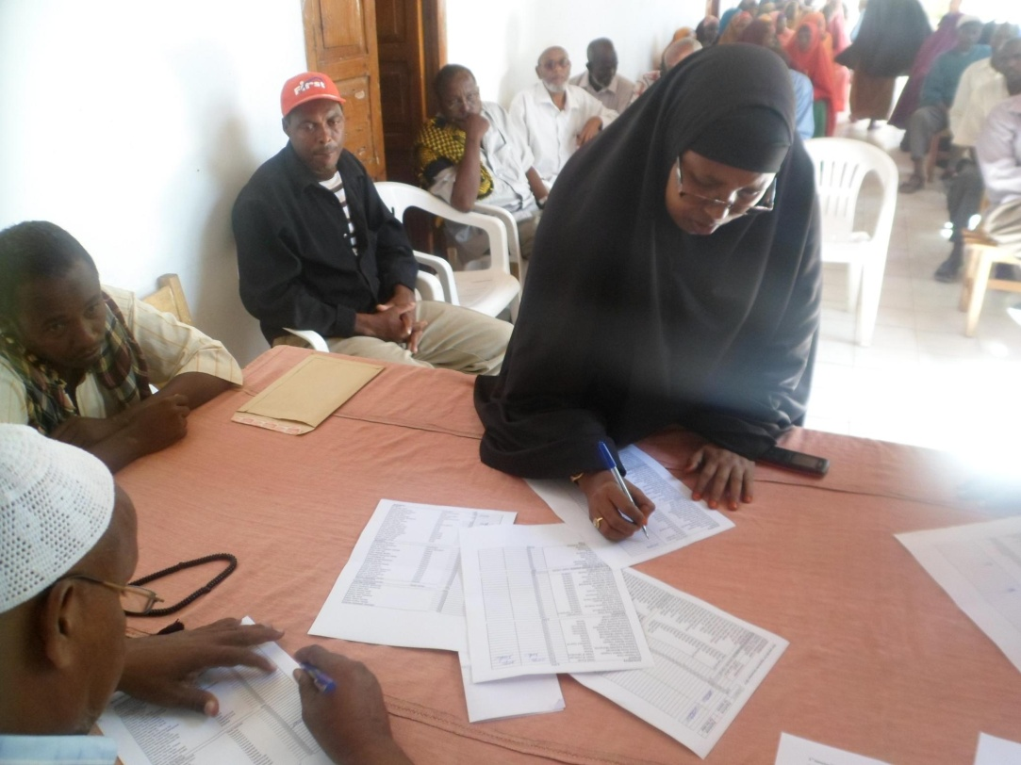
Brief an den Vorstand des Fördervereins Neue Wege in Somalia in Zürich wird von allen Mitarbeitern der Sektionen unterschrieben.

Slide 10
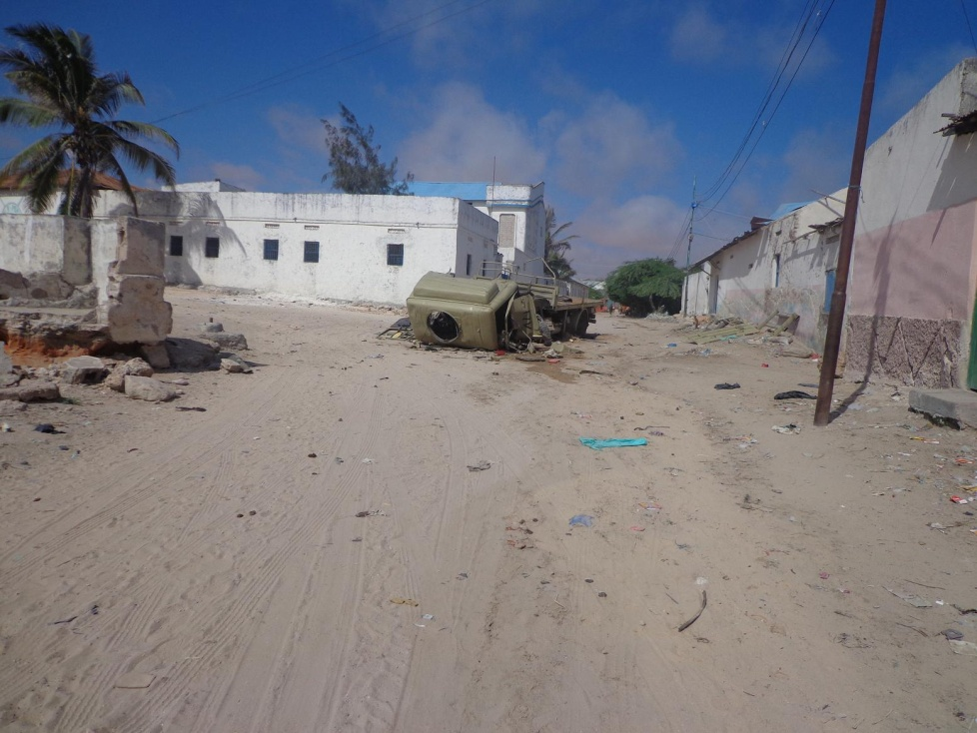
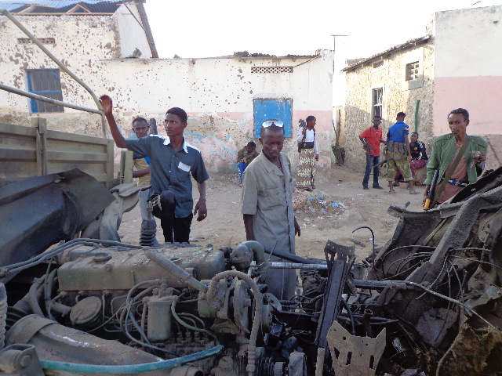
.
5. November 2013
Dear Jenny
I inform you that today all activities of new ways were suspended including sanitation. That was related to the explosion targeted on Amisom troops that happened yesterday afternoon in front of our compounds. And you can find attached photo.s
Fortunately it was Friday and there were no students and teachers in the school also the Ambulatory was the same. So from yesterday until now the area is surrounded by the police and the Amisom troops. For more information you will get from Abdullahi. Best Regards Saalim

Slide 11
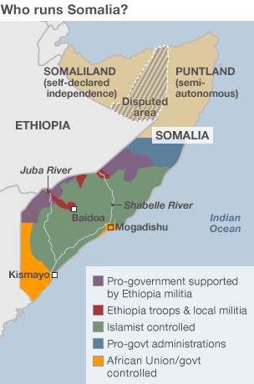
Somaliland und Puntland im Norden sind früher britische Kolonien gewesen. Der Süden Somalias stand unter italienischer Herrschaft. 1960 wurde Somalia unabhängig.
Seit dem Sturz des Diktators Siad Barre, im Jahr 1991, herrscht in Somalia Bürgerkrieg. Der Norden, Somaliland und Puntland, ist relativ stabil.
In Somalia hat es im Verhältnis zur Bevölkerungszahl (ca. 10 Millionen) weltweit am meisten Flüchtlinge - In Somalia zählt man eine Million intern Vertriebene und eine weitere Million Somalier leben in Nachbarländern. Im kenianischen Flüchtlingslager Dadaab leben fast 500‘000 somalische Flüchtlinge.
Laut der UNO sind am Horn von Afrika immer noch Millionen Menschen auf Unterstützung angewiesen. Bis jetzt sei nur 4 Prozent der benötigten Hilfe ein-gegangen, laut der UNO. Die Situation sei heute mit 2011 vergleichbar, als 260‘000 Menschen in Somalia verhungerten. Heute leben in Somalia schätzungs-weise 857‘000 Menschen unter „Krisen-und Notfall-bedingungen". Das heisst, viele dieser Menschen leben in ländlichen Gebieten die nur schwer durch Hilfsorganisationen erreichbar sind. Eine Hungersnot herrsche im Land im Moment nicht, aber für rund zwei Millionen Somalis sei die Versorgung mit Lebensmitteln unsicher, laut der UNO.

Slide 12
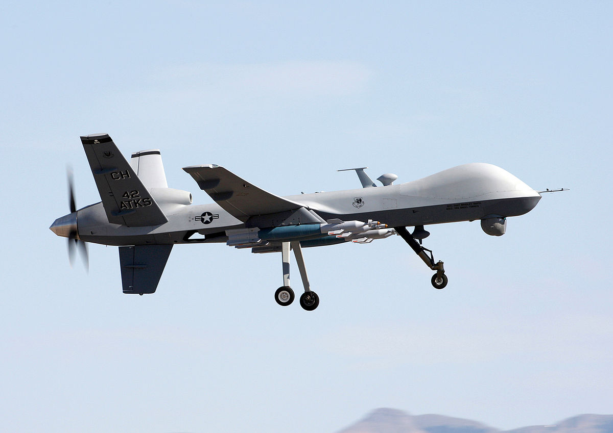
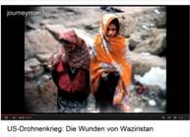
BERLIN dpa/taz | Die US-Luftwaffe steuert Drohnenangriffe in Somalia nach Medienberichten über amerikanische Militärbasen in Deutschland. In einer Flugleitzentrale auf dem US-Stützpunkt im rheinland-pfälzischen Ramstein würden Einsätze in Afrika geplant, berichteten die Süddeutsche Zeitung und das ARD-Magazin Panorama.
Über eine Satellitenanlage in Ramstein halte der Pilot in den USA zudem offenbar Kontakt zur Kampfdrohne am afrikanischen Einsatzort. Die Medien zitieren aus einem Papier der US-Luftwaffe: Ohne diese Relais-Station könnten die Angriffe nicht durchgeführt werden.
Siehe auch der Film US-Drohnenkrieg: „Die Wunden von Waziristan“ von Madiha Tahir. Sie beschreibt den Terror den die US-Regierung mit ihren Killerdrohnen gegen die Bevölkerung dieser Region im Nordwesten Pakistans tagtäglich ausübt. http://www.youtube.com/watch?v=eDy4zqZ0pEo
a

